Slide 1
KOMPUTER APLIKASI IT I
MEMASUKAN FILE GAMBAR, AUDIO, DAN VIDEO

Slide 2
GAMBAR
Tag :
<img src=“file.jpg”>

Slide 3
AUDIO
Menggunakan Hyperlink :
<html>
<head><title>Hyperlink</title>
</head>
<body bgcolor=silver>
<a href="Hello.mp3">Adele - Hello</a>
</body>
</html>

Slide 4
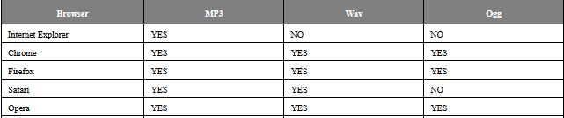
AUDIO
Menggunakan Tag <audio>
Atribut control memungkinkan audio dapat dikendalikan, seperti play, pause, dan volume.
Saat ini, ada 3 format audio yang didukung oleh elemen < audio > seperti; MP3, Wav, dan Ogg :

Slide 5
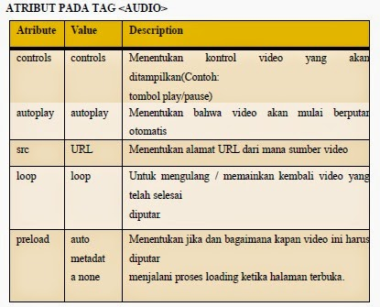
ATRIBUT TAG AUDIO

Slide 6
AUDIO
<html>
<head>
<title>musik</title>
</head>
<body bgcolor="silver"><H1 align=center><b>Adele - Hello</b></H1><hr>
<center><audio controls autoplay>
<source src=“Hello.mp3" type=“audio/mp3"></audio></center>
</body>
</html>

Slide 7
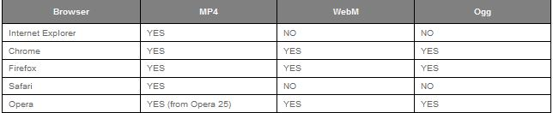
VIDEO

Slide 8
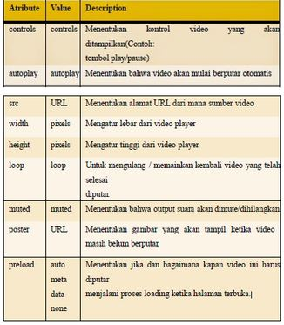
ATRIBUT TAG VIDEO

Slide 9
VIDEO
<html>
<head>
<title>musik</title>
</head>
<body bgcolor="silver"><H1 align=center><b>Kucing Unyu-Unyu</b></H1><hr>
<center><video controls width=800 height=500 poster="cat.jpg">
<source src="video.mp4" type="video/mp4"></video></center>
</body>
</html>

Slide 10
MEMUTAR VIDEO DARI YOUTUBE
Buka www.youtube.com
Pilih video yang ingin diputar
Klik share => embed => copy tag html nya
Contoh :
<html>
<head><title>Youtube</title></head>
<body bgcolor=silver><H1 align=center>JOGA BONITO</H1><HR>
<center>
<iframe width="420" height="315" src="https://www.youtube.com/embed/krenRc91aE0" frameborder="0" allowfullscreen></iframe>
</center>
</body></html>

Slide 11

TERIMA KASIH

